Slide 1
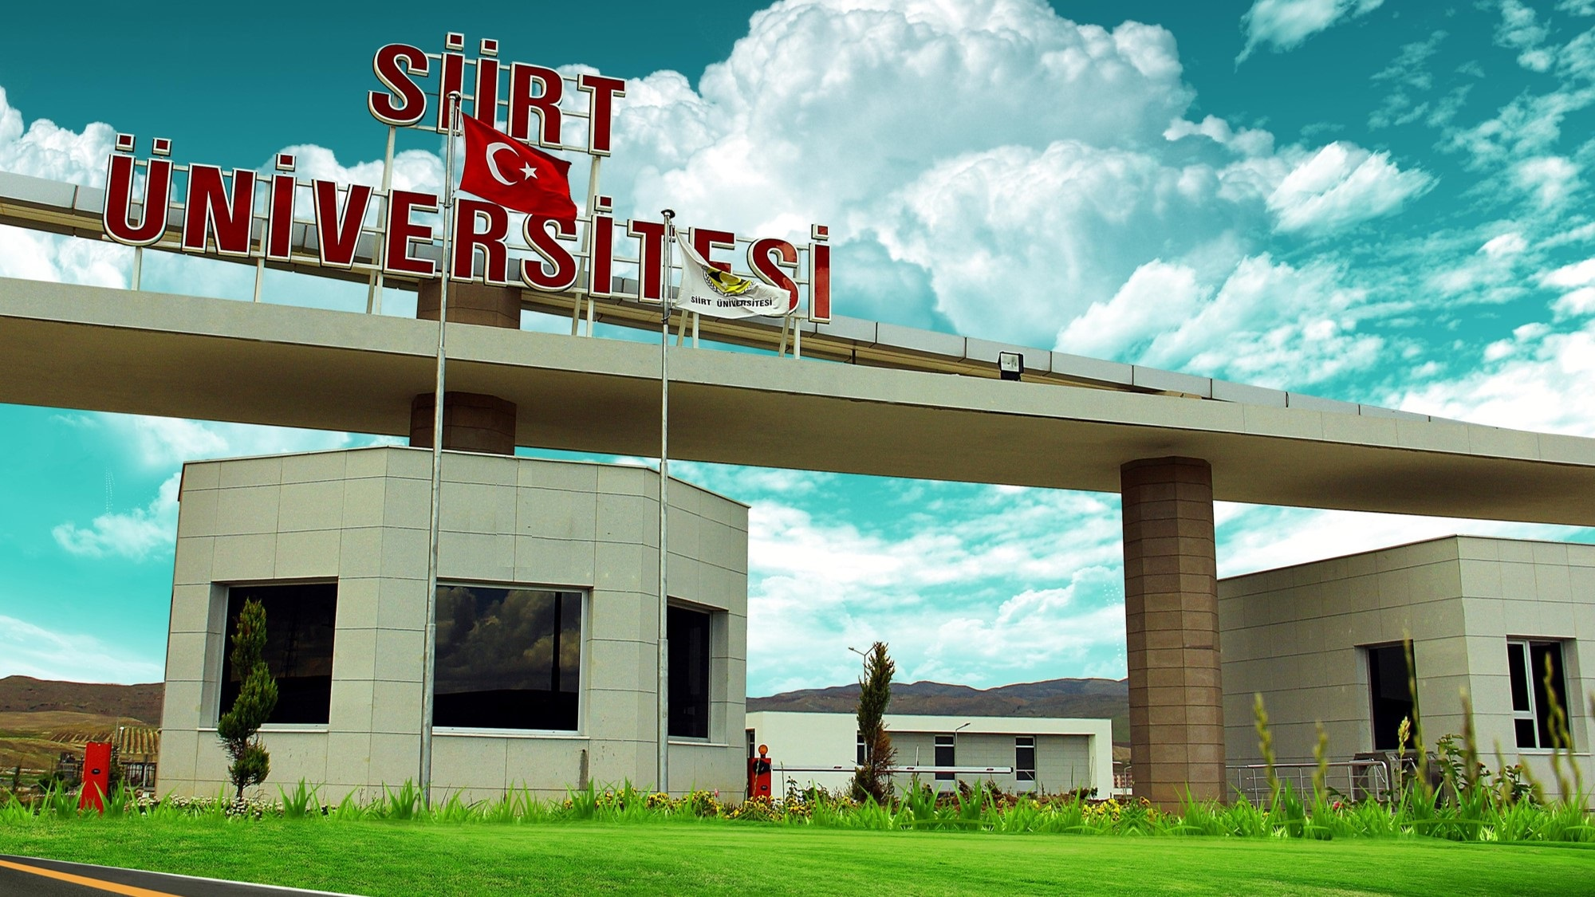
SİİRT
ÜNİVERSİTESİ
www.siirt.edu.tr

Slide 2

www.siirt.edu.tr
BİLGİ İŞLEM DAİRE BAŞKANLIĞI
2021

Slide 3
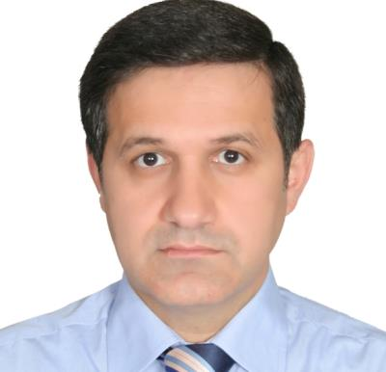
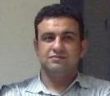
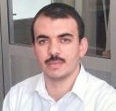
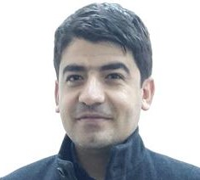
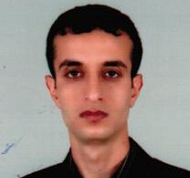
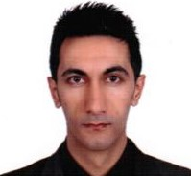
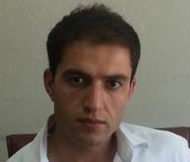
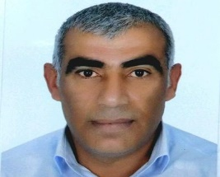
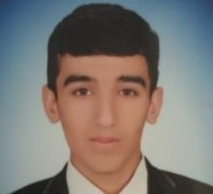
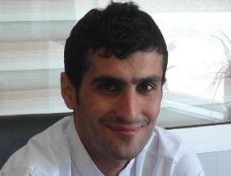
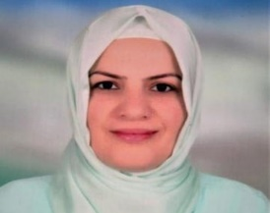
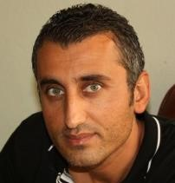
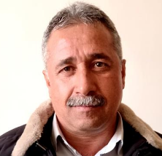

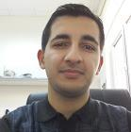


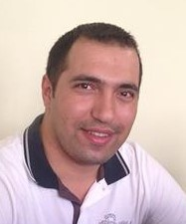

İNSAN KAYNAKLARI
Daire Başkanı | Şube Müdürü | Öğretim Görevlisi | Mühendis | Tekniker (Mühendis) | Teknisyen (Mühendis) | Memur (Tekniker) | Teknisyen Yrd. | Hizmetli
1 | 2 | 1 | 2 | 4 | 1 | 1 | 1 | 2
Edip ERTAŞ | Mansur Beştaş | M.Nurullah Nergiz | Burhan Özdemir | Hayrettin Toprak | Yıldırım Soylu | Celal Karabulut | M.Emin Aktuğ | Münir İmre
 | Ayhan Talay |  | Sema Ayaz | Bedrettin Toprak |  |  |  | Sait Kayran
 |  |  |  | Bilal Koç
 |  |  |  | Mesut Yıldız

Slide 4
ORGANİZASYON ŞEMASI
Daire Başkanı
Yazı İşleri
Celal KARABULUT
Sait KAYRAN
Kalite Yönetim
M.Nurullah NERGİZ
Yazılım ve Web Programlama Şube Müdürlüğü (Mansur BEŞTAŞ)
Ağ ve Sistem Yönetim Şube Müdürlüğü (Ayhan TALAY)
Teknik ve İdari Hizmetler Şube Müdürlüğü (Ayhan TALAY)
Yazılım Grubu
Burhan ÖZDEMİR
Web Grubu
Burhan ÖZDEMİR
Sistem Grubu
M.Nurullah NERGİZ
Ağ Grubu
Ayhan TALAY
Teknik Destek
Hayrettin TOPRAK
Bedrettin TOPRAK
Bilal KOÇ
Mesut YILDIZ
Kamera Güvenlik Sistemleri
Yıldırım SOYLU
M.Emin AKTUĞ
Munir İMRE
EBYS Koordinatörlüğü
Sema AYAZ

Slide 5
MALİ DURUM
2017 | 2018 | 2019 | 2020
742.224,00 | 981.100,00 | 1.225.982,00 | 1.858.505,00
721.297,67 | 961.872,00 | 1.224.362,16 | 1.849.800,75
Başkanlığımız Bütçe Tertip Ödeneği :
Başkanlığımız Gerçekleşen Harcamalar :
Gerçekleşen Harcamalar |  | 2017 | 2018 | 2019 | 2020
Temel Maaşlar | 1.1 | 550.313,63 | 757.685,98 | 1.007.800,01 | 1.140.532,58
S.G.K | 2.1 | 80.629,46 | 109.598,74 | 145.907,18 | 163.844,16
Tüketim Malzemeleri | 3.2 | 18.554,76 | 56.060,76 | 39.692,47 | 28.486,97
Yolluklar | 3.3 | 305,11 | 1.480,44 | 4.560,00 | 293,02
Hizmet | 3.5 | 18.448,44 | 23.305,00 | 16.230,90 | 26.589,67
Dayanıklı Tüketim Malzemesi | 3.7 | 53.046,27 | 13.741,00 | 10.171.60 | 15.278,24
Gayri Maddi Hak Alımları | 6.3 | 0 | 0 | 0 | 474.776,11

Slide 6
GÖREV VE HİZMETLER
Üniversitedeki bilgi işlem sistemlerini işletmek, eğitim öğretim ve araştırmalara destek olmak.
Bilgi işlem projeleri ile ilgili olarak üniversite birimleri arasında koordinasyon sağlamak ve işbirliği içerisinde çalışmak,
Üniversitenin tüm birimlerindeki personeline ve Doktora–Yüksek Lisans Öğrencilerine kişisel/kurumsal web sayfası oluşturabilmeleri için ilgili sunucu üzerinde alan adı ve yer tahsisi yapmak,
Veri güvenliğini (Gizlilik,Bütünlük,Erişilebilirlik) sağlamak, veri güvenliği politikaları oluşturmak, geliştirmek.
Ulakbim Kullanım Politikası, 5651 sayılı İnternet Ortamında Yapılan Yayınların Düzenlenmesi ve Bu Yayınlar Yoluyla İşlenen Suçlarla Mücadele Edilmesi Hakkında Kanun doğrultusunda ve teknik imkânlar ölçüsünde internet kayıtlarını (log) tutmak.

Slide 7
GÖREV VE HİZMETLER
Bilişim teknolojisindeki gelişmelere uygun olarak elektronik bilgi, belge ve iş akış düzenini kurmak, buna yönelik projeler geliştirmek, uygulamak ve uygulatmak.
Üniversitenin tüm birimlerinde iş sürekliliğinin temini için, internet ve bilgi sistemleri altyapısının düzenini ve güncel teknolojilere uygun hale getirilmesini sağlamak ve siber saldırılara karşı güvenlik önlemleri almak,
SSL VPN ve Bulut Hizmeti, ve Kablosuz internet hizmetini sağlamak.
Üniversitemizin Kurumsal Web Sayfalarının oluşturulması, güncellenmesi ve çalışma devamlılığı sağlanmak,
Kamera ve Güvenlik Sistemlerinin keşif, bakım ve işletmesi yapmak.
Tüm personelimize bilgi işlem sistemleri ile ilgili Teknik Destek vermek,
Plaka tanıma ve Turnike Geçiş Sistemlerinin keşif, bakım ve işletmesi yapmak.

Slide 8
İNTERNET ERİŞİM HIZLARIMIZ
ULAKNET
700 Mbps
İNTERNET
Merkez Yerleşkesi
80 Mbps
Kurtalan Yerleşkesi
30 Mbps
Türk Telekom
Metro Ethernet
KEZER Yerleşkesi
500 Mbps
Eruh Yerleşkesi
20 Mbps
Sağlık Yüksek Okulu Yerleşkesi
20 Mbps
 | 2011 | 2012 | 2013 | 2014 | 2015 | 2016 | 2017 | 2018 | 2019 | 2020
Merkez Yerleşke | 20 Mbps | 50 Mbps | 90 Mbps | 150 Mbps | 40 Mbps | 40 Mbps | 80 Mbps | 80 Mbps | 80 Mbps | 80 Mbps
Kezer Yerleşkesi | - | - | 30 Mbps | 30 Mbps | 250 Mbps | 250 Mbps | 500 Mbps | 500 Mbps | 500 Mbps | 500 Mbps
Sağlık M.Y.O. | ADSL | ADSL | 5 Mbps | 5 Mbps | 10 Mbps | 10 Mbps | 20 Mbps | 20 Mbps | - | -
Kurtalan M.Y.O. | ADSL | ADSL | 5 Mbps | 5 Mbps | 10 Mbps | 10 Mbps | 30 Mbps | 30 Mbps | 30 Mbps | 30 Mbps
Eruh M.Y.O. | ADSL | ADSL | 5 Mbps | 5 Mbps | 10 Mbps | 10 Mbps | 20 Mbps | 20 Mbps | 20 Mbps | 20 Mbps
Pervari M.Y.O. | - | - | - | - | - | - | 10 Mbps | 10 Mbps | - | -
Pervari Yerleşkesi
10 Mbps

Slide 9




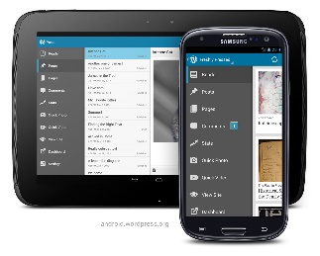
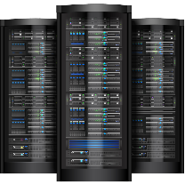
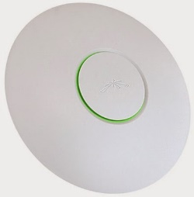

KULLANICI İSTATİSTİKLERİ
Yıl | 2014 | 2015 | 2016 | 2017 | 2018 | 2019 | 2020
Anlık Kullanıcı Sayısı | 1100 | 1325 | 1600 | 2150 | 3300 | 3451 | 837
Yıl | 2014 | 2015 | 2016 | 2017 | 2018 | 2019 | 2020
Günlük Kullanıcı Sayısı | 3500 | 4115 | 4726 | 5975 | 5947 | 5987 | 916
Yıl | 2014 | 2015 | 2016 | 2017 | 2018 | 2019 | 2020
Toplam Kullanıcı Sayısı | 10692 | 12985 | 15310 | 18786 | 23476 | 26581 | 1404
Yıl | 2014 | 2015 | 2016 | 2017 | 2018 | 2019 | 2020
Access Point Sayısı | 80 | 117 | 126 | 134 | 179 | 179 | 179

Slide 10
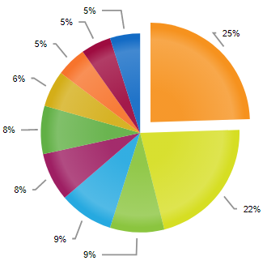
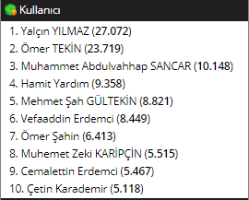
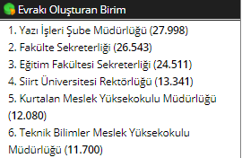
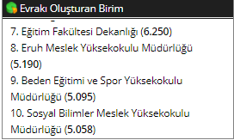
EBYS (Elektronik Belge Yönetim Sistemi)
Evrak İstatistikleri | 2014 | 2015 | 2016 | 2017 | 2018 | 2019 | 2020
Evrak Sayısı | 23.732 | 105.620 | 139.637 | 159.843 | 208.846 | 246.204 | 300.014
Sayfa Sayısı | 53.086 | 301.660 | 407.039 | 473.339 | 810.571 | 882.138 | 1.527.992
Finansal İstatistikleri | 2014 | 2015 | 2016 | 2017 | 2018 | 2019 | 2020
Toner ve Kağıt Tasarrufu (TL) | 4.247 | 24.133 | 32.563 | 37.867 | 64.846 | 70.571 | 122.240
Çevresel Etkisi | 2014 | 2015 | 2016 | 2017 | 2018 | 2019 | 2020
Kurtarılan Ağaç Sayısı (adet) | 6,4 | 36,34 | 49,04 | 57,03 | 97,66 | 106,28 | 184,1
Üretilmeyen CO2 Miktarı (kg) | 1.800 | 10.260 | 13.840 | 16.090 | 27.560 | 29.993 | 51.952
Kurtarılan Su Miktarı (lt) | 31.850 | 181.000 | 244.220 | 284.000 | 486.340 | 529.283 | 916.795
Engellenen Atık Miktarı (kg) | 127,41 | 723,98 | 976,89 | 1.140 | 1.950 | 2.117 | 3.667

Slide 11
GÜVENLİK KAMERA SAYIMIZ
2019 Yılı içinde 80 adet analog tipi kamera, IP kamera ile değiştirilmiştir. Sağlık MYO daki 16 adet analog kamera sökülüp kullanım dışı bırakılmıştır. 2020 yılında 22 IP kamera ilavesi yapılmıştır.
Yıl | 2014 | 2015 | 2016 | 2017 | 2018 | 2019 | 2020
Kamera Sayılarımız | 181 | 239 | 397 | 456 | 506 | 570 | 592
 | ANALOG KAMERA |  | IP KAMERA |  |  |  | TOPLAM
Kurulu Bulunan Yer | Sabit İç Ortam | Sabit Dış Ortam | Sabit İç Ortam | Sabit Dış Ortam | Hareketli İç Ortam | Hareketli Dış Ortam
Kezer Kampüsü | 24 | 12 | 234 | 147 | 37 | 19 | 473
Merkez Kampüs |  |  | 50 | 19 | 1 | 2 | 72
Kurtalan MYO |  |  | 12 | 10 |  |  | 22
Eruh MYO |  |  | 11 | 14 |  |  | 25
Genel Toplam | 24 | 12 | 307 | 190 | 38 | 21 | 592

Slide 12
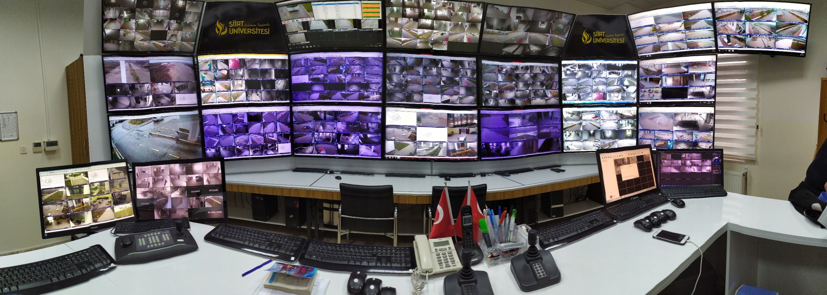
GÜVENLİK KAMERA İZLEME VE YÖNETİM BİRİMİ
GÜVENLİK KAMERA İZLEME VE YÖNETİM
Bu bölüm 20 adet izleme monitörü ve 4 adet spot monitör ile 8 adet PC üzerinden anlık izlenmektedir.

Slide 13
TEKNİK DESTEK

Slide 14
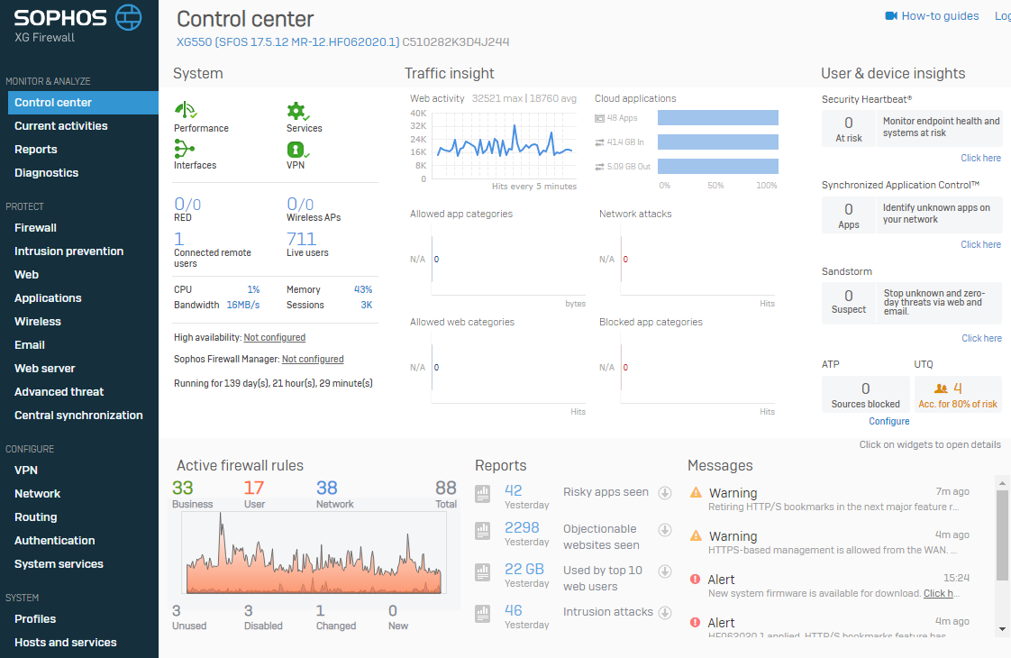
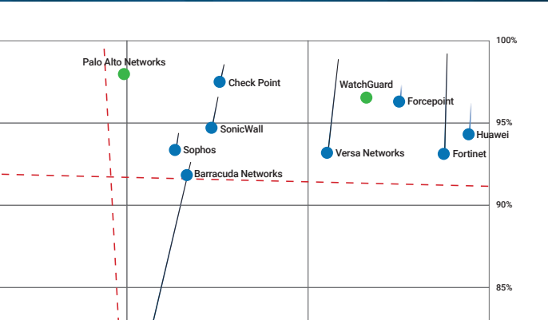
GÜVENLİK DUVARI
SOFHOS XG Firewall
Nisan-2019 Gartner ve NSS test raporunda Lider kategorisinde yer alan Check Point ,Palo Alto, Fortinet,Huawei ve Sofhos yeni nesil güvenlik duvarı test edildi.

Slide 15



2019 YILI HEDEFLERİ VE GERÇEKLEŞMELERİ
Sistem Odasının Kurulması – Faz-2
Fekaket Kurtarma Merkezi (FKM) Kurulması
EBYS- Mobil Uygulama Entegrasyonu
Analog-IP Güvenlik Kamera Dönüşümleri
UPS Tamiri ve Akü Değişimleri
Uzaktan Eğitim (LMS – Sanal Sınıf)
27001 Bilgi Güvenliği Yönetim Sistemi (3 yıllık)
Ek-Ders Yazılımı Güncellemesi
Açık Erişim (Dspace)
Kişisel Verileri Koruma Kanunu (KVKK)
Microsoft Ürün Lisansları
Güvenlik Duvarı
Turnike Geçiş ve Kontrol Sistemleri
Erişim Denetimi Sunucudan Güvenli Baskı

Slide 16
2020 YILI HEDEFLERİ VE GERÇEKLEŞMELERİ
Güvenlik Duvarı (3 Yıllık Lisans ve Destek Dahil)
Microsoft Ürün Lisansları
JOKER SSL Sertifika Alımı
Eruh MYO ile Kız ve Erkek Yurdu F/O Alt yapı
Sunucularda Windows Server R2 & SQL Update
Yatay ve Lisans Online Başvuru Yazılımı
Uzaktan Eğitim (LMS – Sanal Sınıf)
Web Siteside Ana Sayfa Değişikliği
6698 Sayılı Kişisel Verilerin Korunması Kanunu (KVKK
Sızma (Pentest) Testi
KVKK ve Farkındalık Eğitimleri
Erişim Denetimi Sunucudan Güvenli Baskı
Bilgi Yönetim Sistemi
Turnike Geçiş ve Kontrol Sistemleri

Slide 17
2021 YILI HEDEFLERİ
Yedekleme Yazılımı Alımı :
Antivirus Yazılımı Alımı :
Sızma (Pentest) Testi :
Academic VMware vSphere 7 Essentials Plus :
KVKK ve Farkındalık Eğitimleri (Tüm Personeller için) :
Windows 10 Pro ve Office 2019 Pro Lisans Alımı :
Server & Storage Alımı :
Analog-IP Kamera Dönüşümleri :
Web Sitesinin Görme Engellilere Uygun Hale Getirilmesi :
E-mail Sunucu Kurulumu :
E-Ders EBYS e-İmza Entegrasyonu :
E-Devlet EBYS-E-Ders-Portal Entegrasyonu :
Turnike Geçiş ve Kontrol Sistemleri :

Slide 18
SORUNLARIMIZ
Mevcut personellerin özlük haklarının iyileştirilmesi ve personel yetersizliği (Yazılım Müh.)
Siber güvenlik alanında yetişmiş personel istihdamı.
Bir çok binalarda UPS ( Kesintisiz Güç Kaynağı ) olmaması. (Mühendislik Fak. C-Blok, Eruh MYO, Kurtalan MYO, Yemekhane, TBMYO, SHMYO)
Personellerimizin hızla gelişen teknolojik gelişmeleri takip edebilmesi ve güncel bilgi donanımı için belli periyodlarla kurum dışı eğitim gereksinimi.
Güvenlik kamera sistemlerinde olay kayıtlarının tespiti ve çıkarılması işlemlerinin Daire Başkanlığımız bünyesinden alınması ile bu yetkinin güvenlik birimlerine devredilmesi.
Bütçe Yetersizliği (Özellikle 3.2 ve 3.7 ödeme kalemlerinde)
Merkezi Laboratuvar, Konukevinde hizmet veren ve ekonomik ömürlerini tamamlamış analog güvenlik kamera ve analog kayıt cihazlarının değişimi gerekmektedir. Bu kameralar ile olay tespiti yapmak mümkün olamamaktadır.
Merkez kampüs kamera izleme odasında sabit güvenlik personeli olmaması kamera yönetiminde güvenlik zafiyeti oluşturmaktadır.

Slide 19
SORUNLARIMIZ
Üniversite Bünyesinde Yapılan Yeni Binalar
Üniversitemiz bünyesinde yeni bina planlanırken proje aşamasında Daire Başkanlığı’mız sürece dahil edilmemekteydi. Bu da işletmede çok ciddi hata ve maliyetlere sebep olmaktaydı. 2019 yılı itibariyle Makam oluru ile proje çizim ve yapım aşamasına Başkanlığımızın dahil edilmesi hususunda olur alınmıştır.
Bu sayede Yapı İşleri Teknik Daire Başkanlığının hizmet alanları dışında bulunan F/O Kablo Alt yapı, Kablolu ve Kablosuz Network Sistem ve Cihazları, Network kablo ve kablolama sistemleri ile Güvenlik Kamera sistemleri konusundaki uzman personelin Daire Başkanlığımız tarafından görevlendirilmesi suretiyle planlama ve yapım işlerine dahil edilmesi sonradan oluşacak aksaklıkların önlenmesi adına son derece önemlidir.
Hayvan Hastanesi
Sosyal Bilimler MYO
Sağlık MYO
Morfoloji Binası
100 Adet Lojman
Sperma Payteleme

Slide 20
ÖNERİMİZ
Bilgisayar Bilimleri Araştırma ve Uygulama Merkezi (BBAUM)
Hızla artan öğrenci ve personel sayısı ile birlikte ihtiyaç duyulan yazılım, donanım ve diğer bilişim hizmetleri konusundaki gereksinimleri karşılayarak bunların devamlılığını sağlamak, bilgisayar sayısı, ağ ve internet altyapısını geliştirecek faaliyetlerde bulunmak, bu işler için uzmanlaşmış kadroları yetiştirmek ve oluşturmak amacıyla Bilgisayar Bilimleri Araştırma ve Uygulama Merkezinin kurulması önem arz etmektedir.

Slide 21

TEŞEKKÜRLER
BİLGİ İŞLEM DAİRE BAŞKANLIĞI
2020

